Slide 1

Projeto de FES
Grupo 8 - Hugo Forte, João Gandarela, Maria Eduarda e Rebeca Fonseca

Slide 2
Documentação
DER
Diagrama de Classes
Diagrama de Atividades
Diagrama de Sequência
Casos de Uso

Slide 3
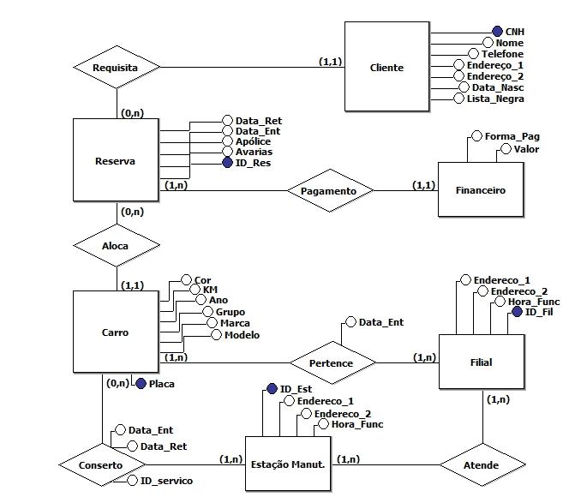
DER

Slide 4
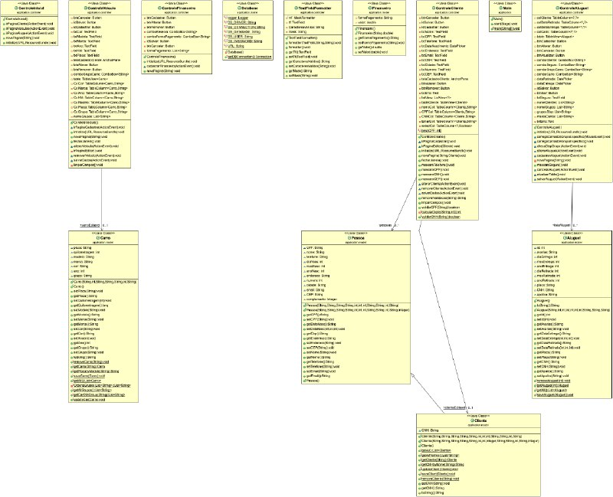
Diagrama de Classes

Slide 5
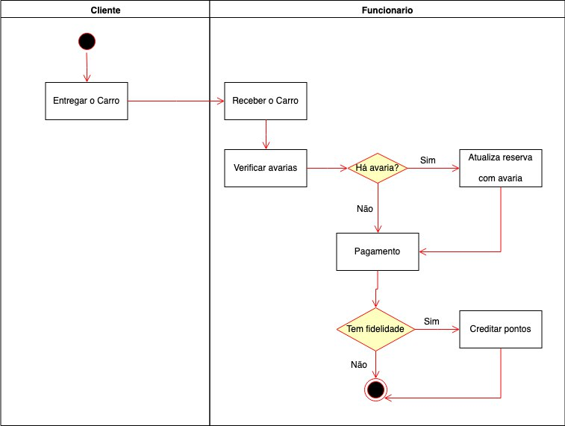
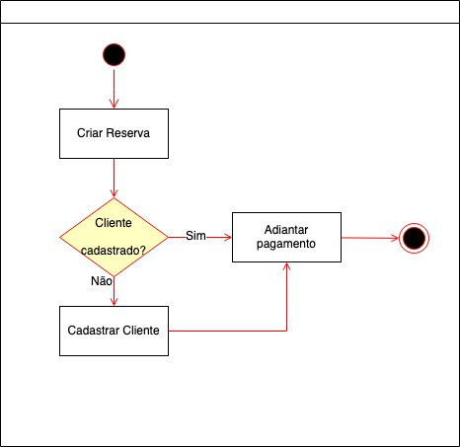
Diagrama de Atividades

Slide 6
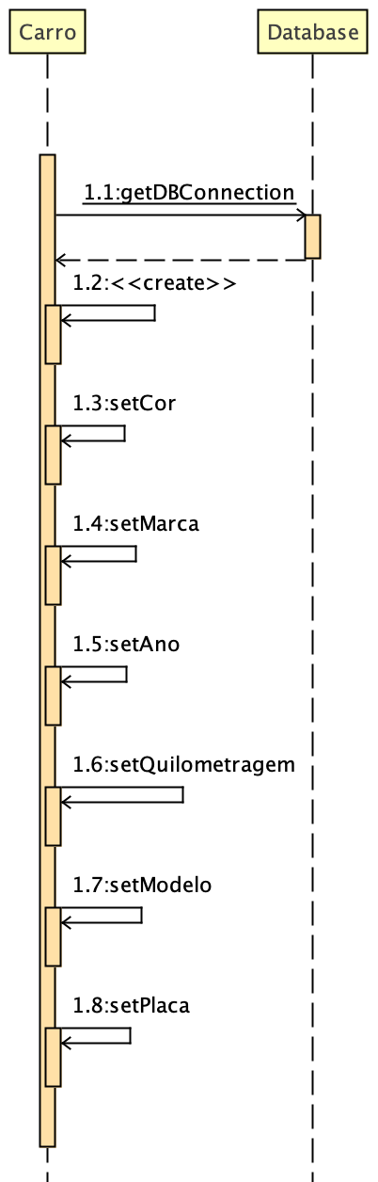
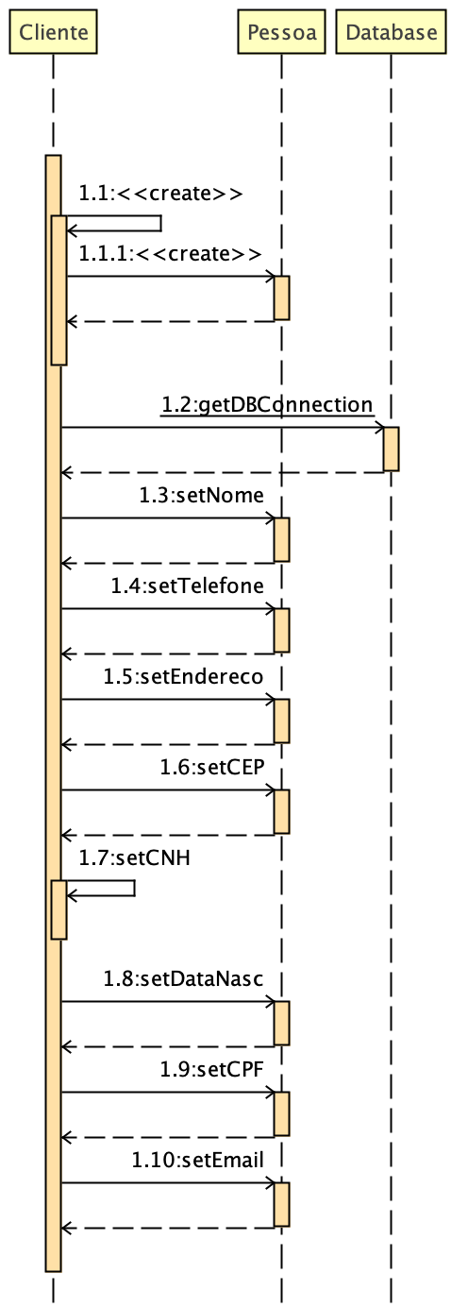
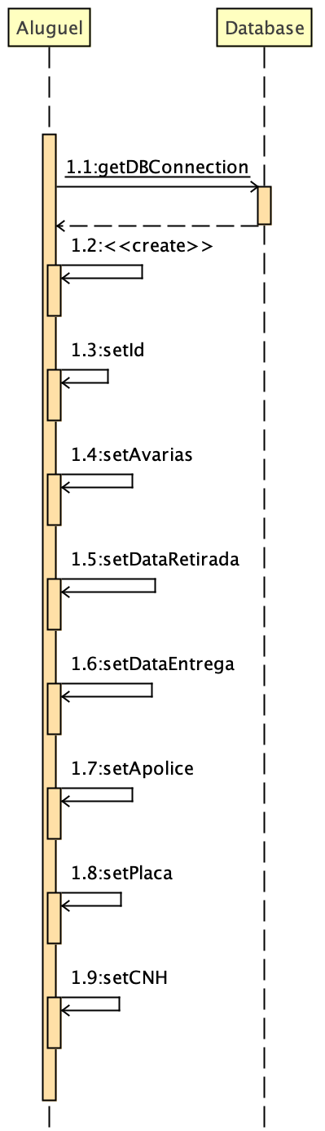
Diagrama de Sequência

Slide 7
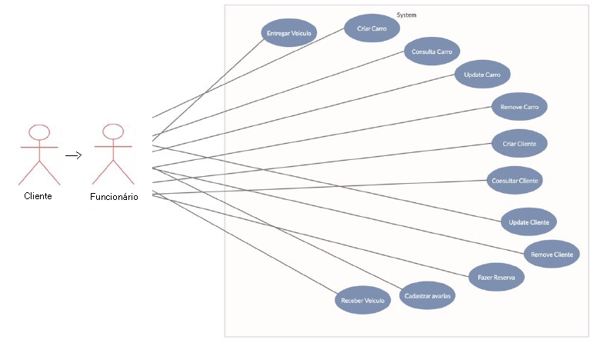
Casos de Uso

Slide 8
Atividades
Divisão de trabalhos a cada Sprint
João Pedro (Scrum Master): código e documentação
Maria Eduarda: Banco de dados
Rebeca: UI e código
Hugo: código

Slide 9
Arquitetura
GitHub - Controle de Versão
Java Desktop
JavaFX com SceneBuilder
JDBC para integração do banco de dados
Arquitetura MVC
Classes de Testes usando JUnit
Banco MySQL
Online
BrModelo - Modelagem
Trello - Organização das tarefas

Slide 10
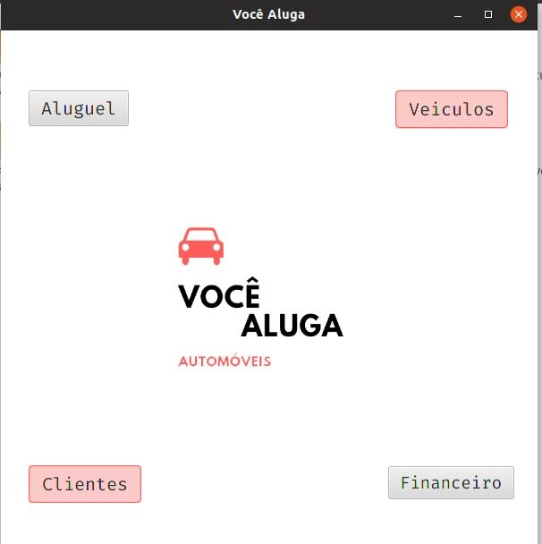
Telas do Programa
Tela Inicial

Slide 11
Telas do Programa
Cliente

Slide 12
Telas do Programa
Veículo

Slide 13
Telas do Programa
Aluguel

Slide 14
Telas do Programa
Financeiro

Slide 15
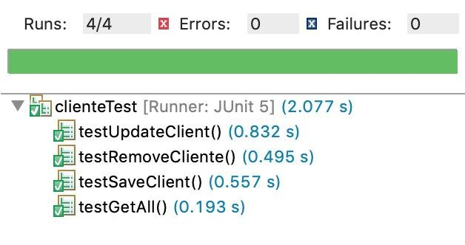
Testes
Cliente

Slide 16
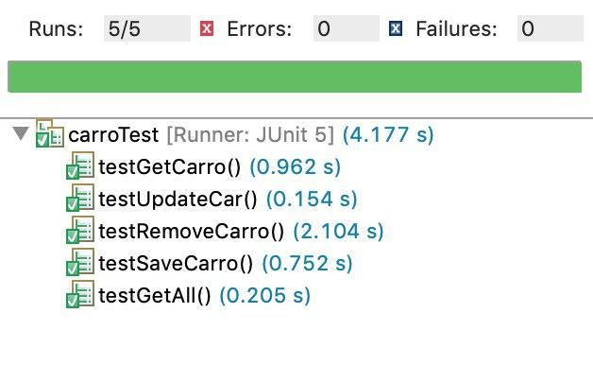
Testes
Carros

Slide 17
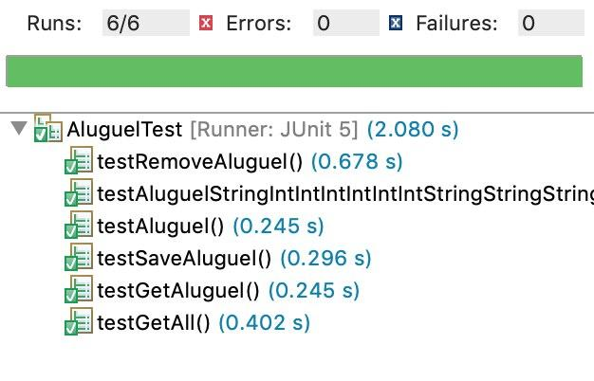
Testes
Aluguel

Slide 18
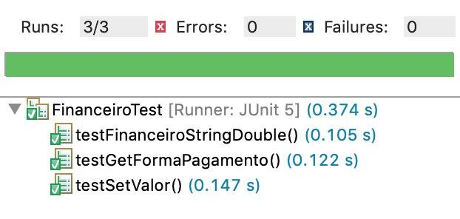
Testes
Financeiro

Slide 19
Obrigada!

